Slide 1

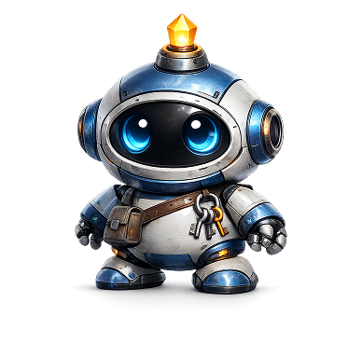
3D
Жанр и аудитория
Конкурсант: Колотилин Артём
Основные механики
Оренбург
Жанр игры
3D головоломка
8+
Аудитория
Любители логических игр.

Slide 2
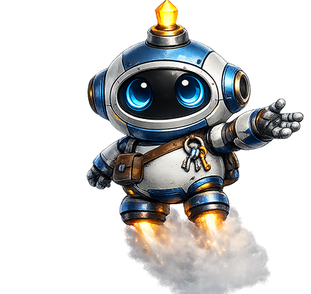
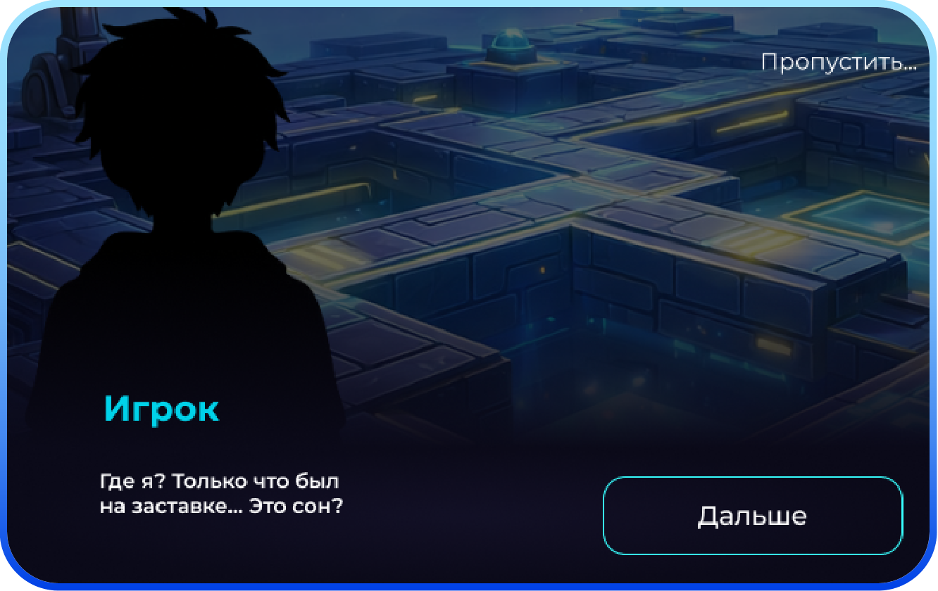
3D
Жанр игры
3D головоломка
Жанр и аудитория
Аудитория
Любители логических игр.
Водная комната
Основные механики
8+
Конкурсант: Колотилин Артём
Оренбург

Slide 3
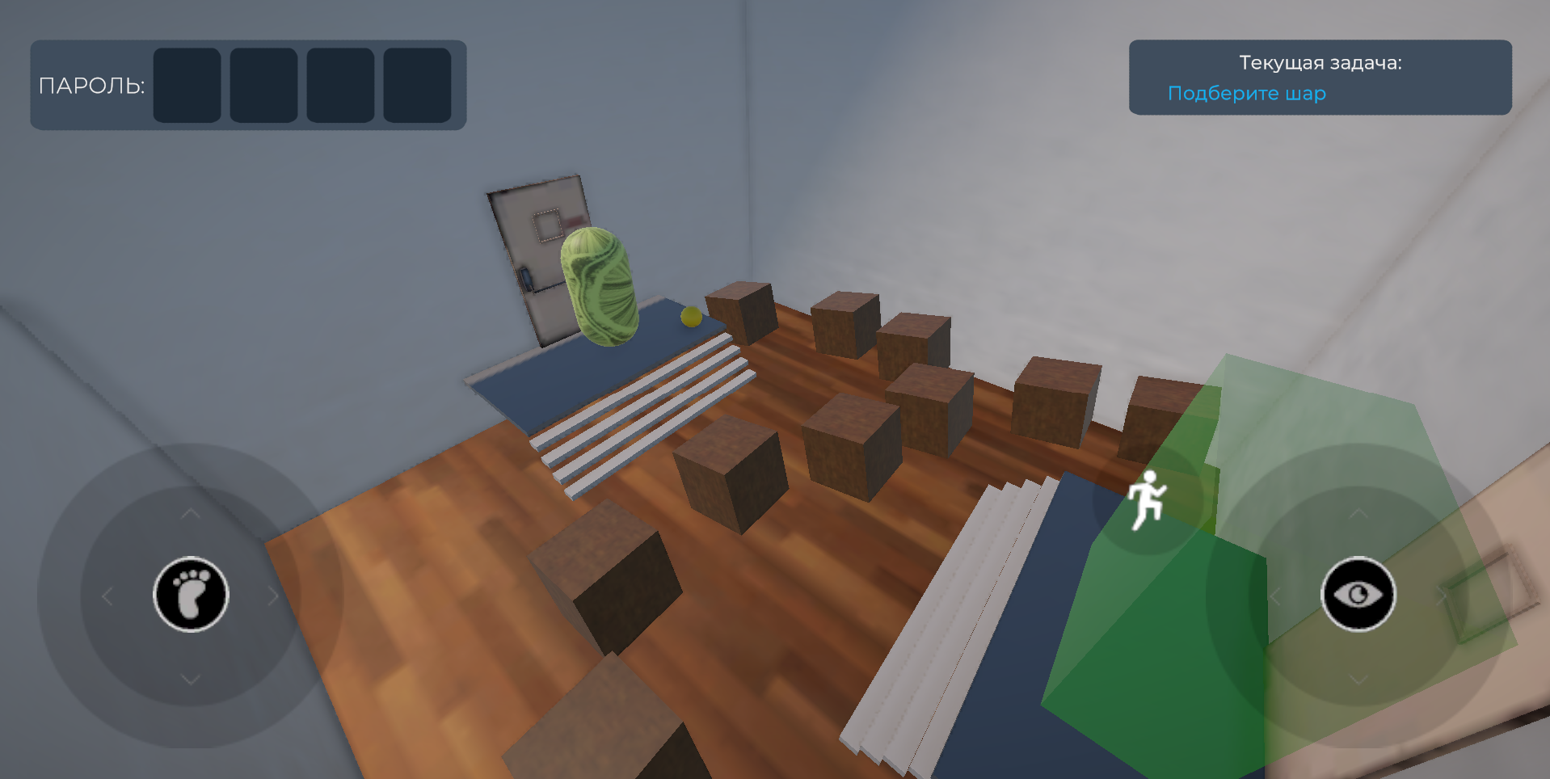
Жанр игры
3D головоломка
Аудитория
Любители логических игр.
8+
Жанр и аудитория
Основные механики
Прыгун
Водная комната

Slide 4
Жанр и аудитория
Основные механики
Водная комната
Описание проиизводительности
Прыгун

Slide 5
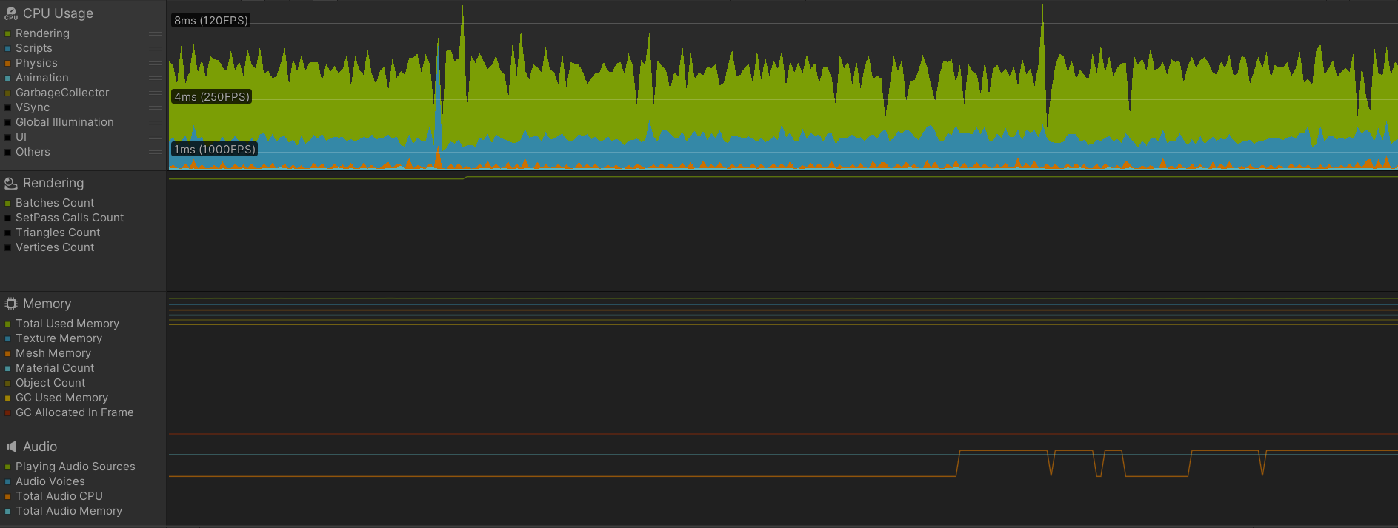
Основные механики
Водная комната
Прыгун
Описание проиизводительности

Slide 6
Водная комната
Прыгун
Описание проиизводительности
Спасибо за внимание

Slide 7
Прыгун
Описание проиизводительности
Спасибо за внимание

